Slide 1
«История семьи Меркуловых в истории России»
Подготовила :
Учитель начальных классов МБОУ СОШ с.Завидово
Сенотрусова Екатерина Сергеевна

Slide 2
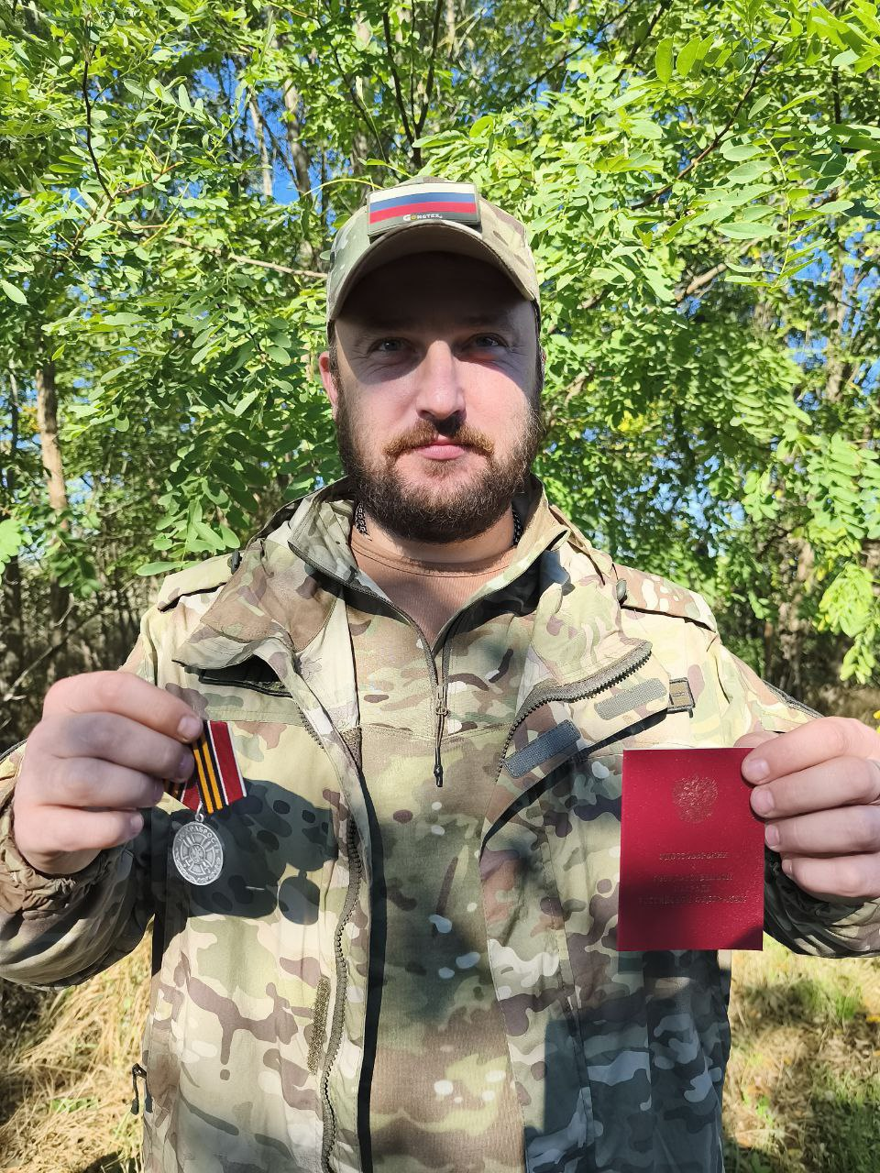
Меркулов Юрий Александрович

Slide 3
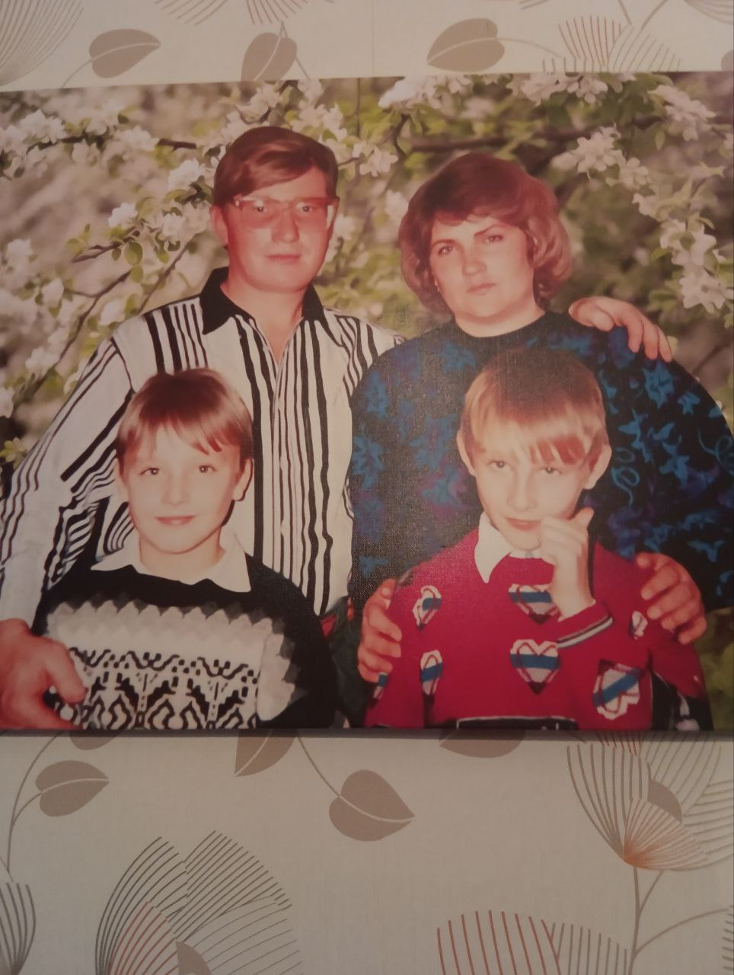
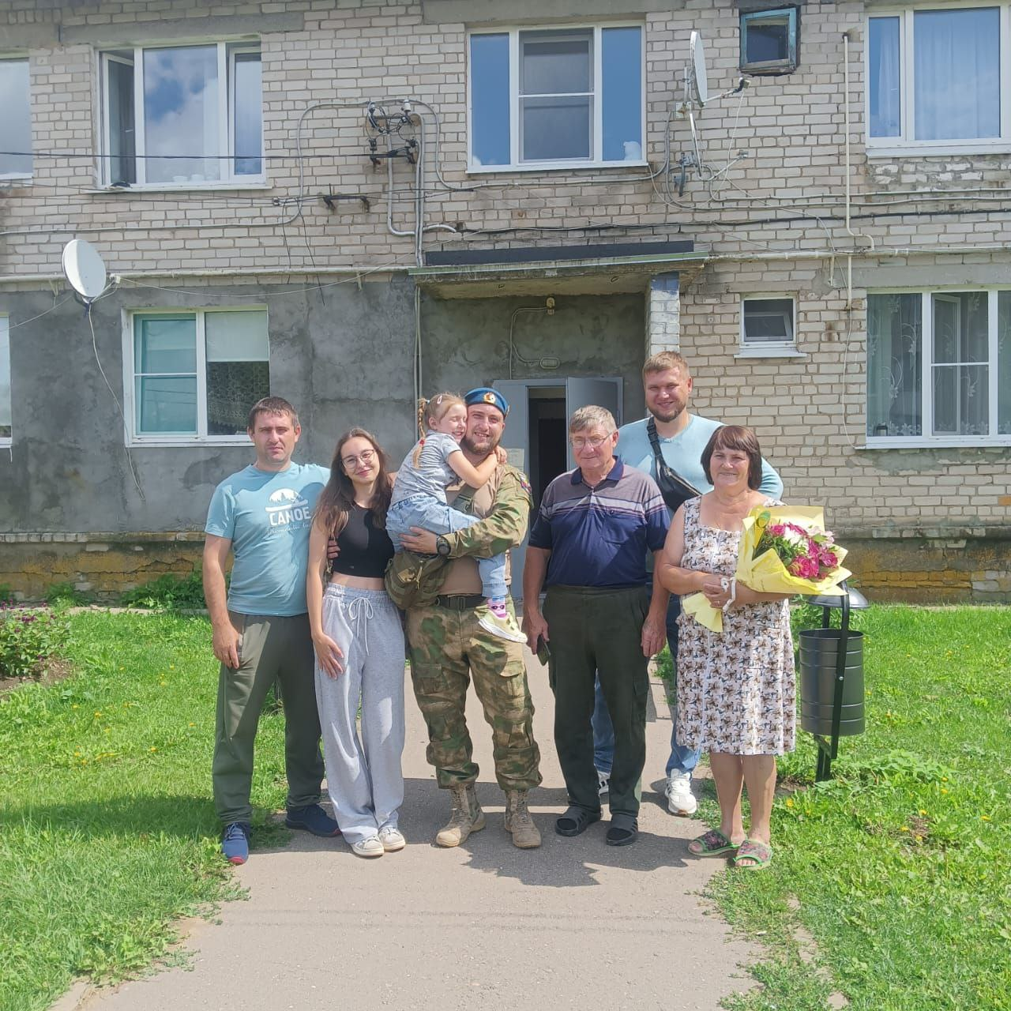
Меркуловы Александр Михайлович и Лариса Николаевна
Детские годы
Семья Меркуловых

Slide 4
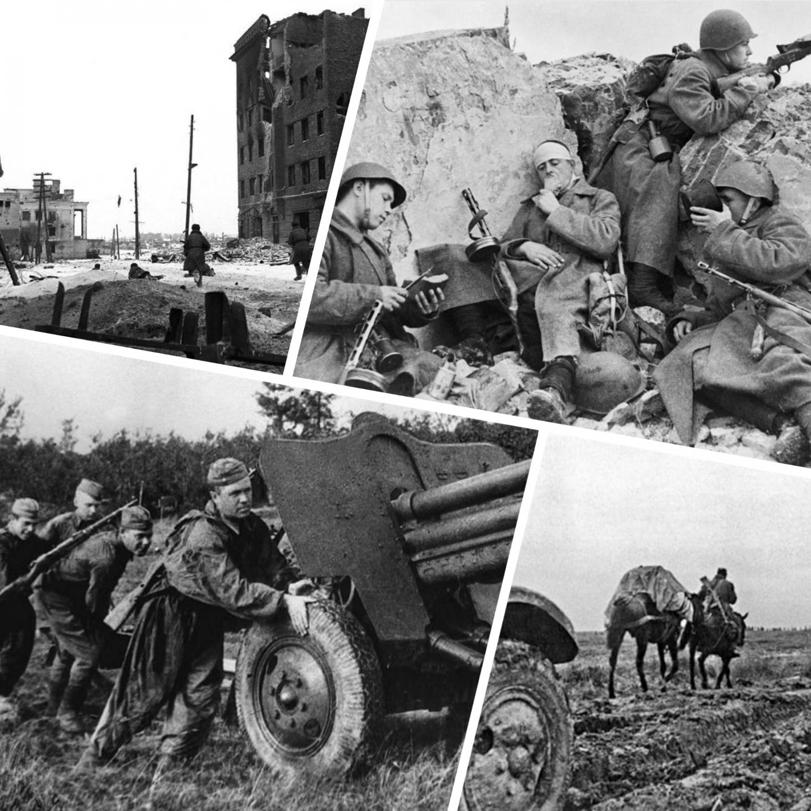

Шаханов Николай Захарович

Slide 5
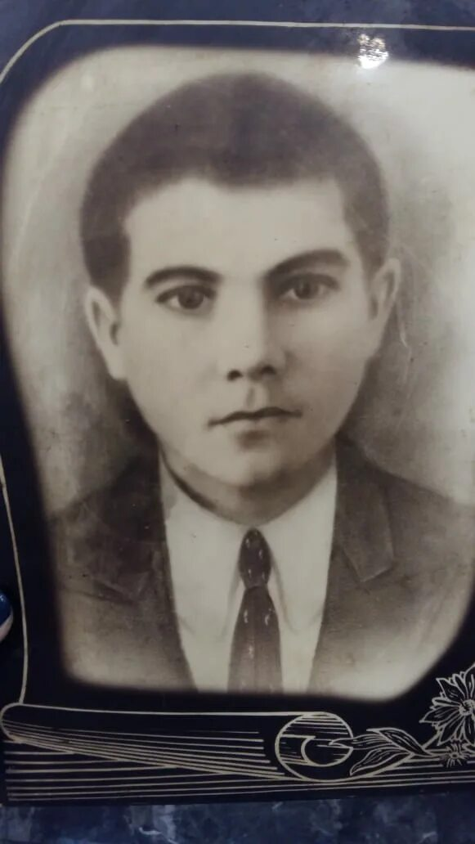
Беликов Иван Акимович прадедушка Юрия
1901-1974

Slide 6
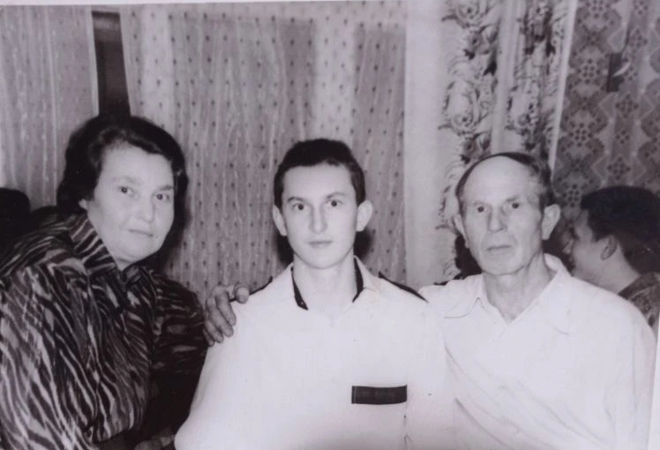
Меркулов Михаил Васильевич 30.10.1930 – 03.04.2003 г.г Меркулова Тамара Ивановна 20.03.1938г

Slide 7
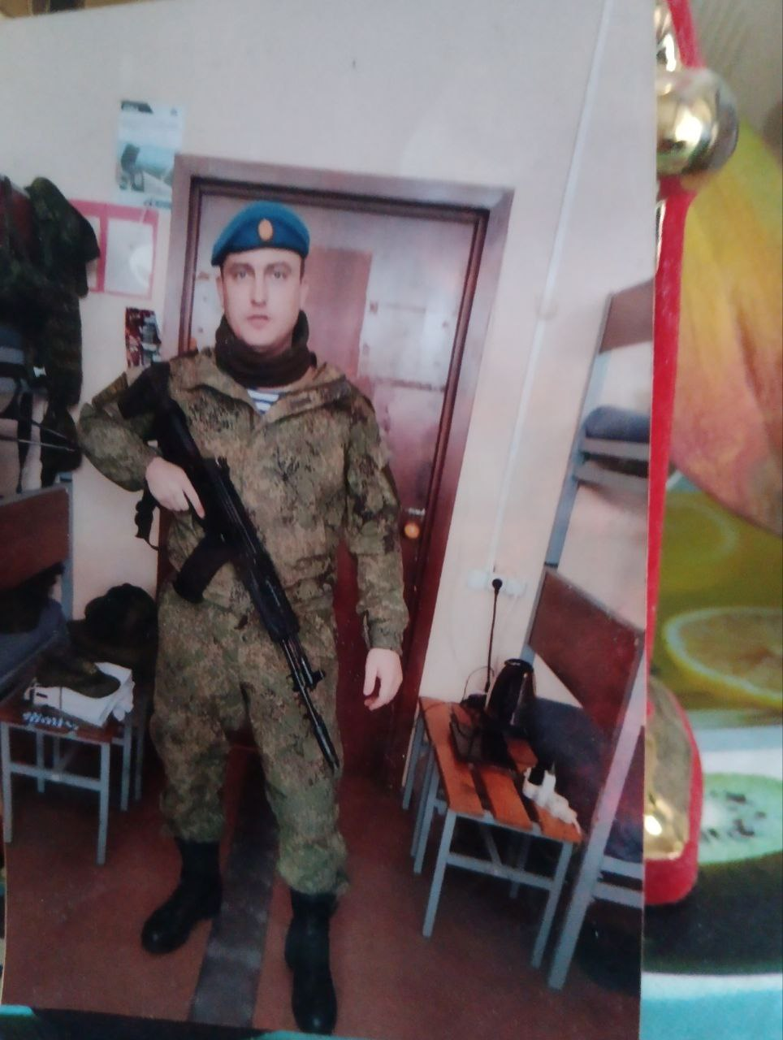
Воинская часть города Калининец Московской области

Slide 8
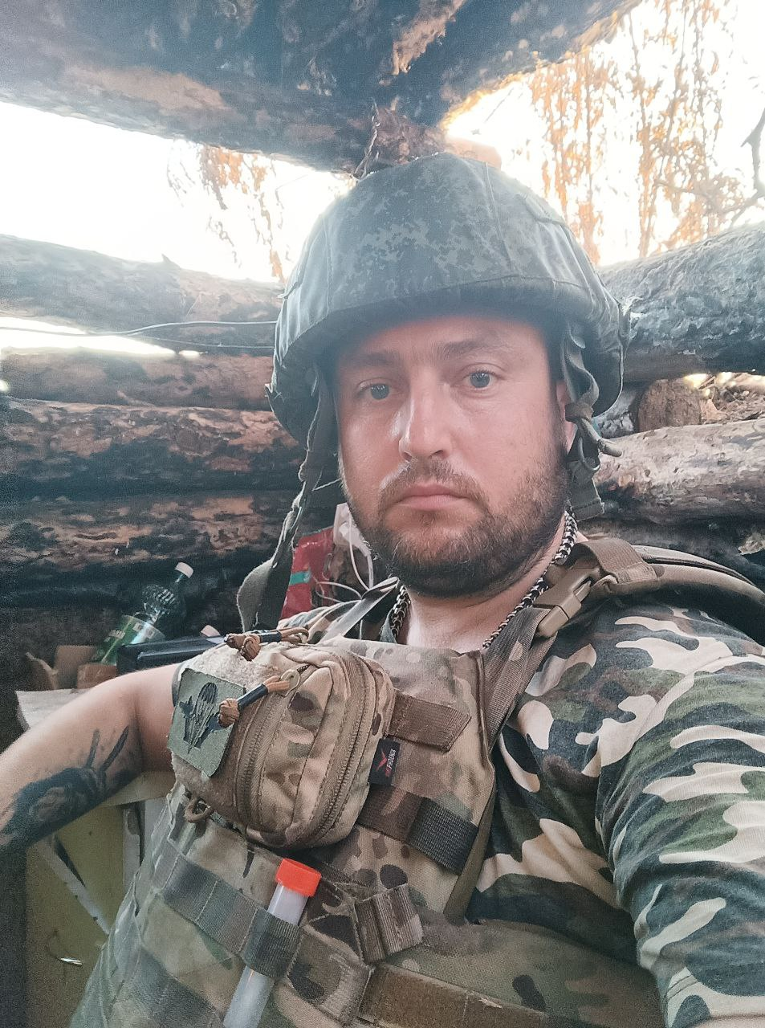
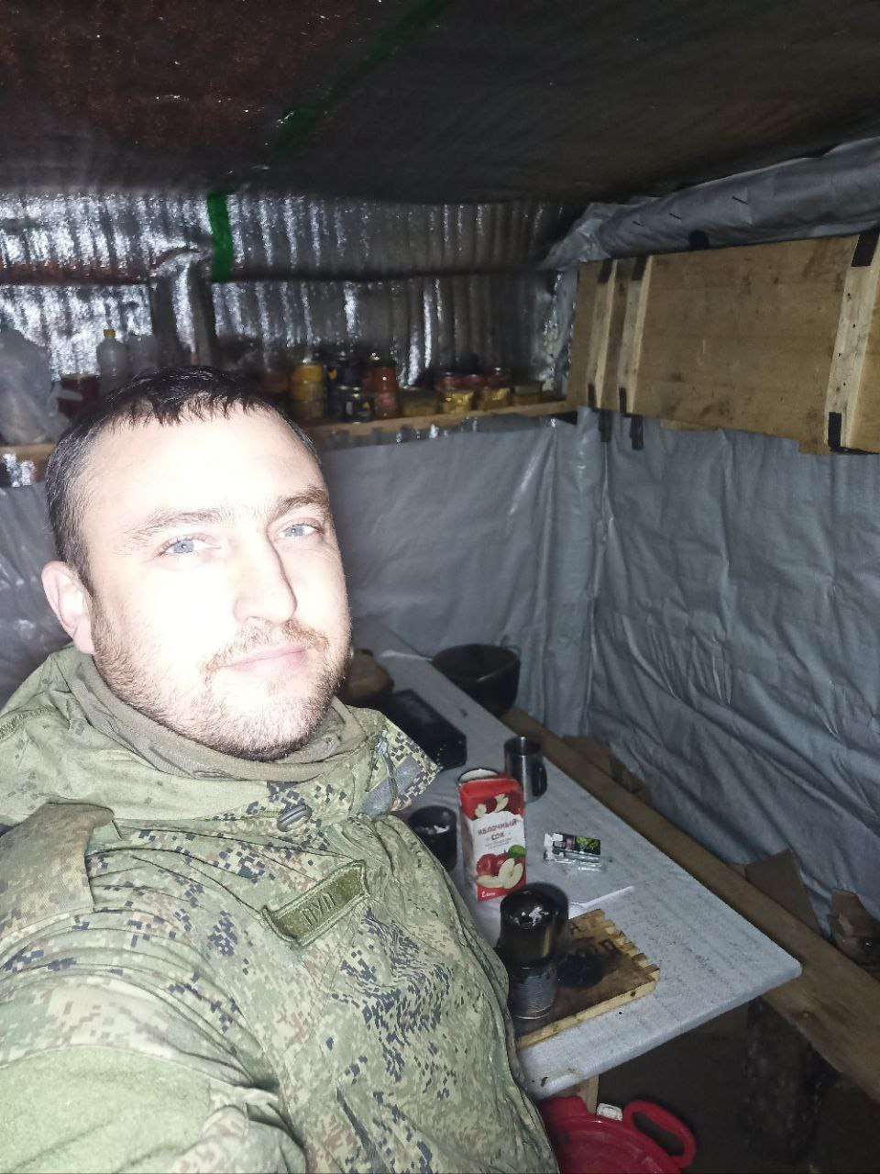
В блендаже

Slide 9
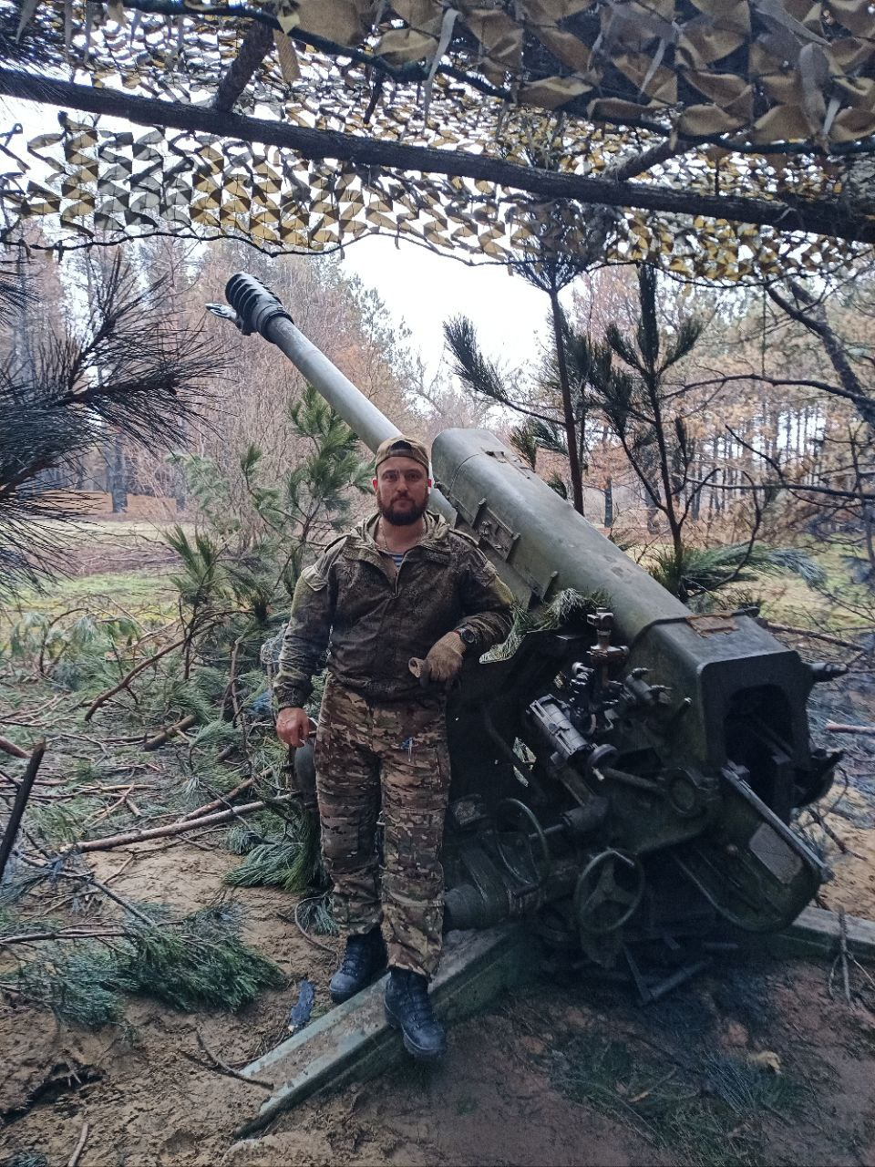
Б-30 - гаубичное артиллерийское орудие, калибр снаряда 122 мм

Slide 10
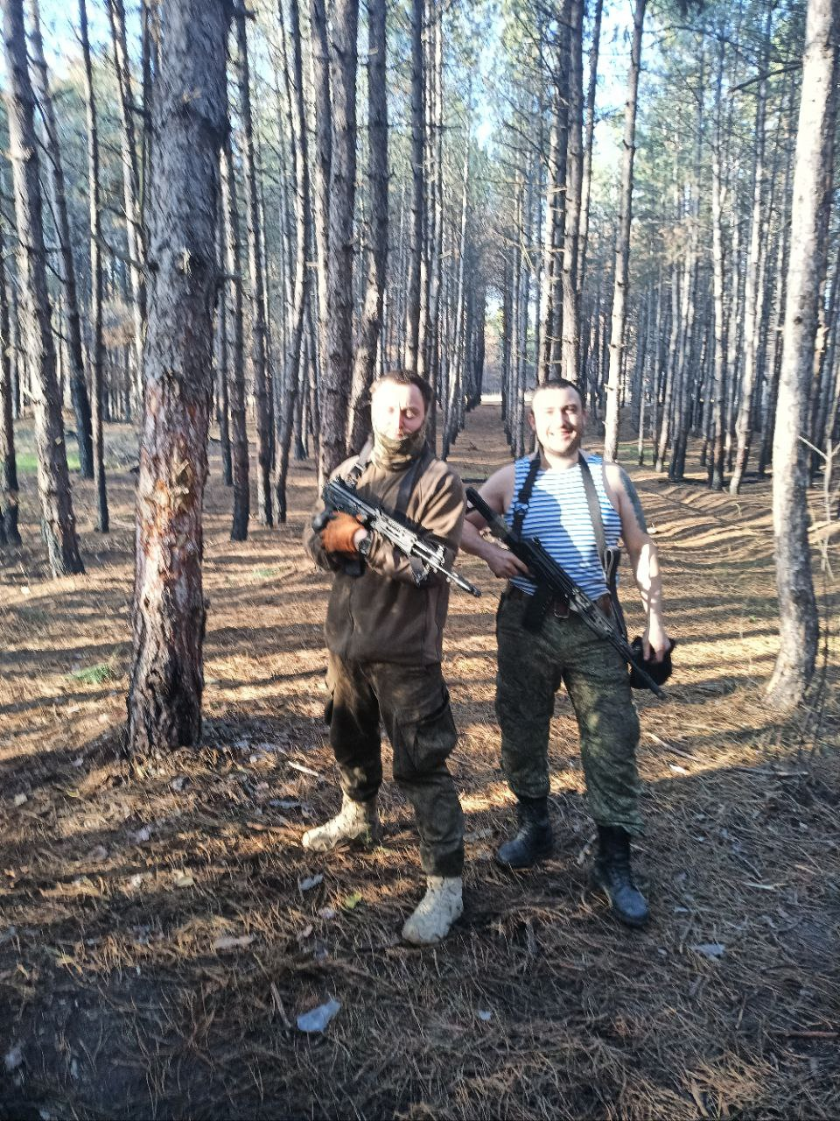
На месте боевого задания

Slide 11
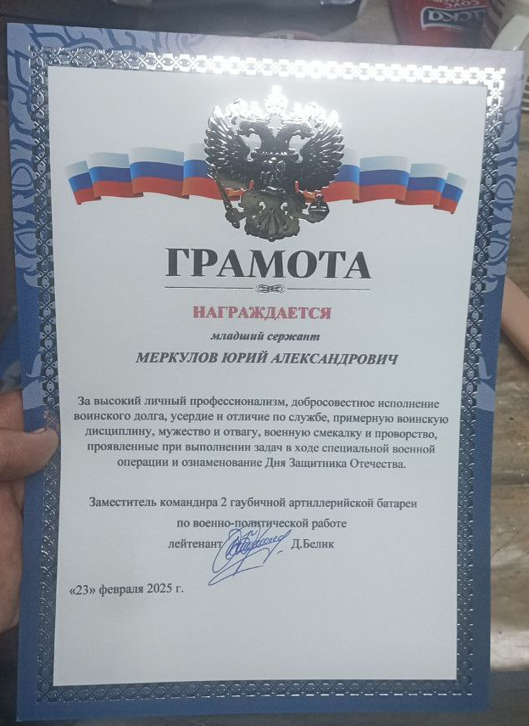
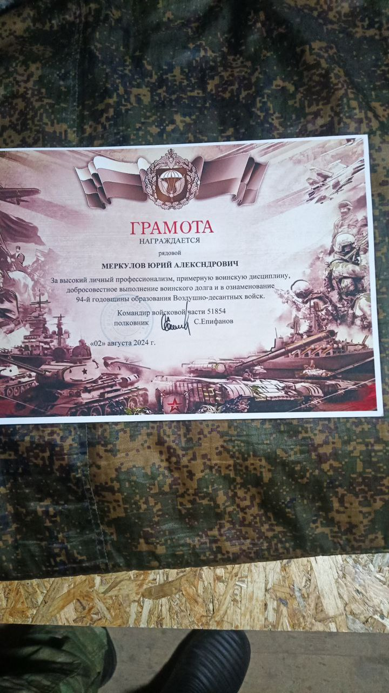
Грамоты

Slide 12
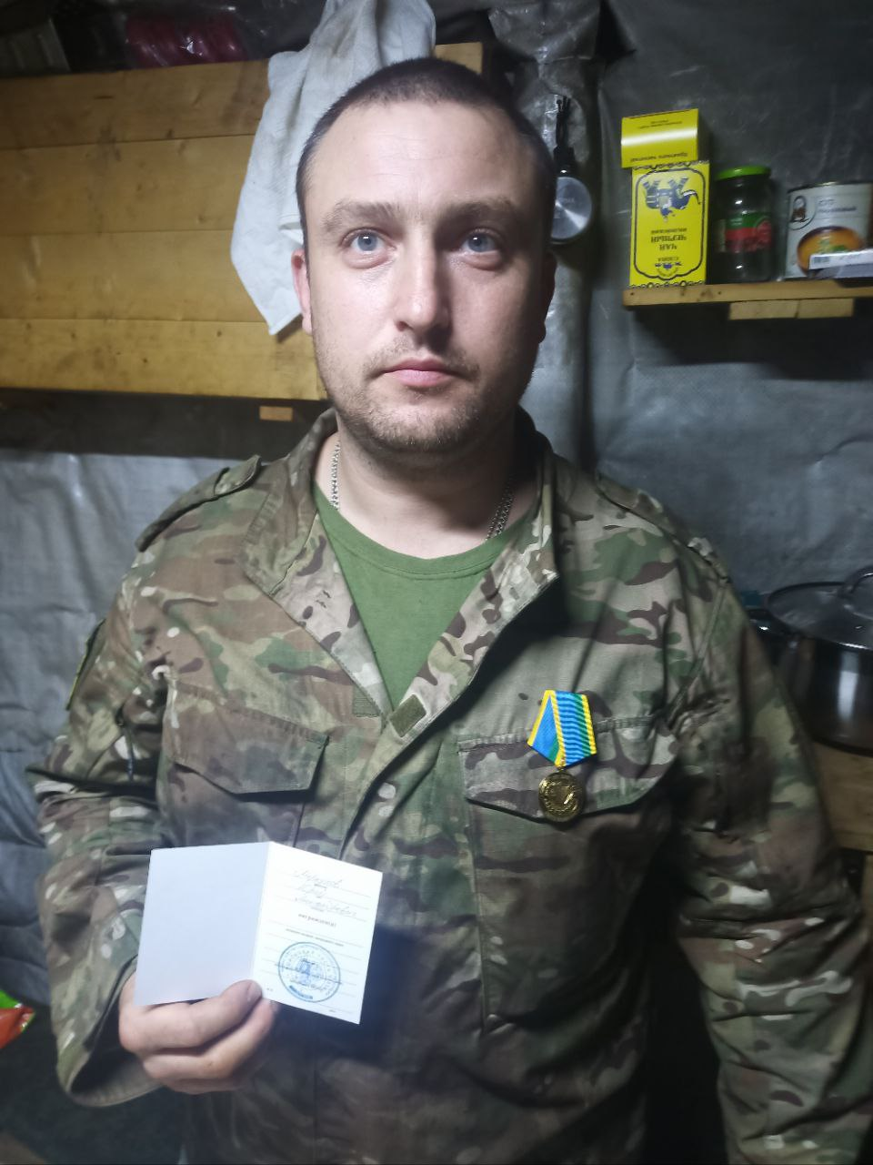
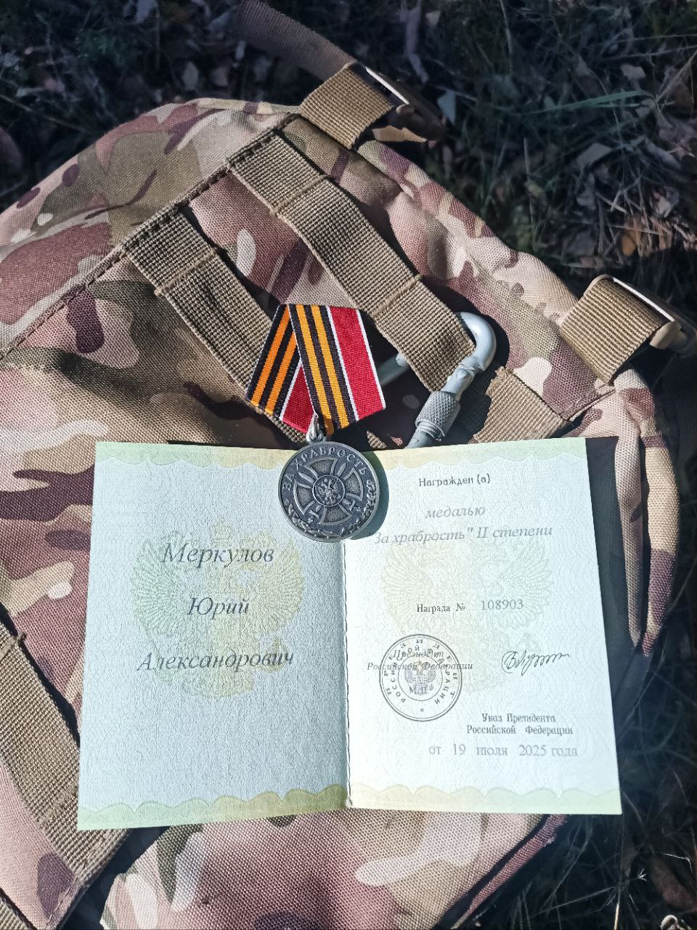
Награды

Slide 13
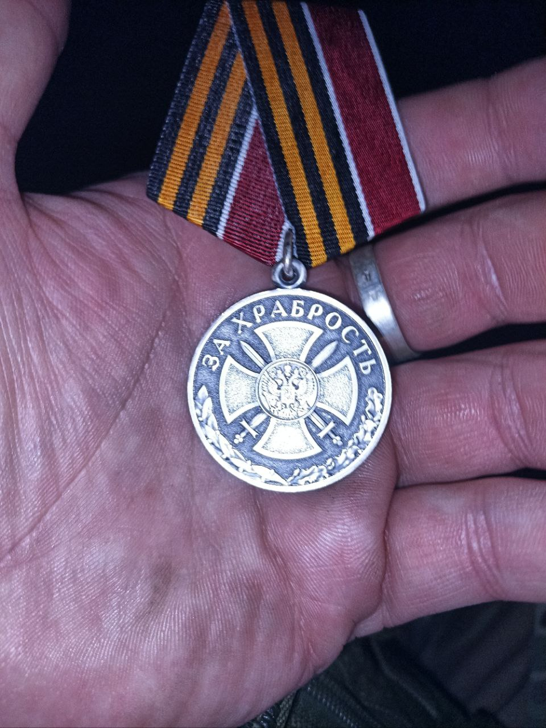
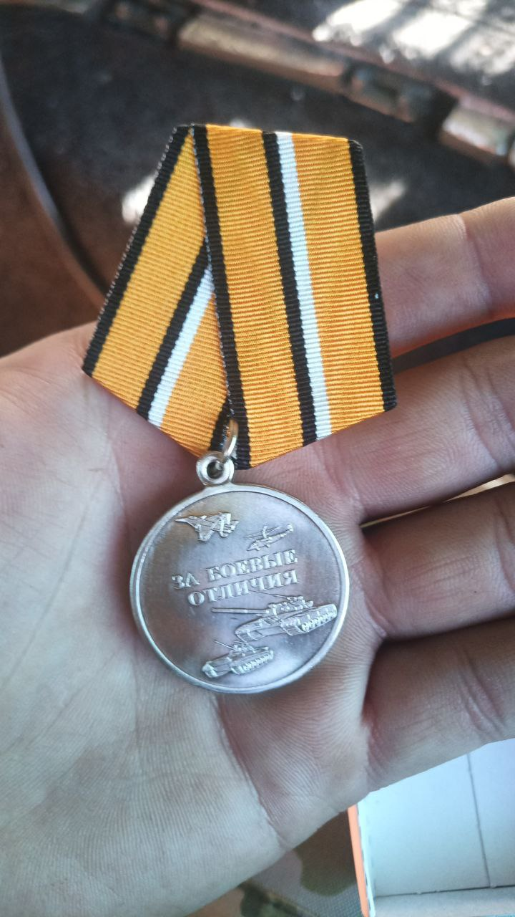
Ордена

Slide 14
Ребята, гордитесь своим односельчанином!!!

